Slide 1

基于地理位置区块链的出租车调度系统设计与实现
答辩人: 成佳壮 指导老师：陆慧梅
Notes:
各位老师上午好，我是成佳壮，我的指导老师是陆慧梅老师，我的毕设题目是《基于地理位置区块链的出租车调度系统设计与实现》。

Slide 2

内容简介
01 研究背景
02 系统结构和流程
03 算法和工具介绍
04 实验测试
05 总结
Notes:
我的讲述分为研究背景、系统结构和流程、算法和工具介绍、实验测试和总结，一共有五个部分。

Slide 3
01
研究背景
Notes:
下面介绍第一部分研究背景

Slide 4
出租车调度系统
研究特点
系统运载量
优化交通资源的分布
行程时间
出租车分配
关键技术
处理好车乘匹配和路径规划的问题^{[1]}
[1]曾伟良. 自动驾驶出租车调度系统研究综述[J]. 计算机科学, 2020, 47(5): 181–189.
Notes:
那么我的毕设是设计实现出租车调度系统。相关研究的特点，就是考虑如何优化交通资源的分布，主要考虑优化系统运载量、缩短行程时间、用更好的方法进行出租车分配三个方面。这其中关键技术在于处理好车乘匹配（给乘客选择合适的出租车）和路径规划（规划出租车的导航路线）的问题。

Slide 5
区块链在车联网的应用
现有研究特点
不足
基于区块链的拼车模型^{[1]}，考虑车乘双方身份验证
侧重于安全性验证和评估
基于以太坊的拼车系统^{[2]}，提出车乘信任程度的概念
并未结合地理信息研究实际应用
基于区块链的车联网安全支付方案^{[3]}
并未在实际应用中起到车辆调度的作用
[1] Li W. Blockchain-enabled identity verification for safe ridesharing leveraging zero-knowledge proof[M]. 2020.
[2] Baza M. A light blockchain-powered privacy-preserving organization scheme for ride sharing services[C]. 2020
[3] Deng X. Electronic payment schemes based on blockchain in vanets[J]. 2020.
Notes:
我的工作是基于地理位置区块链的，那么关于目前区块链在车联网中的应用，有基于区块链设计的拼车模型，主要考虑车乘双方身份验证的问题；还有基于以太坊的拼车系统，创新点在于提出了车乘信任程度的概念；还有工作实现了车联网安全支付方案。这些研究的不足在于，多数研究侧重模型的安全性验证和评估，这些研究并未结合实际的地理信息研究应用，而且并未在实际应用中起到车辆调度的作用。

Slide 6
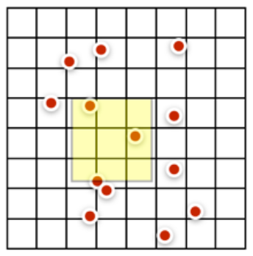
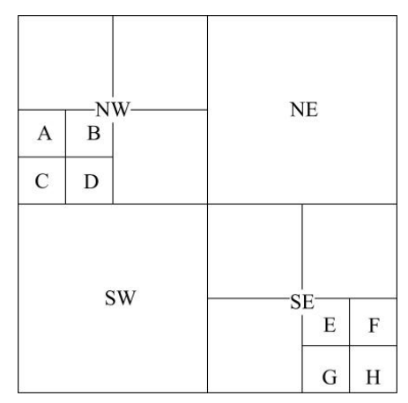
矢量地图空间索引技术
网格索引
四叉树索引
用(x, y, z) 来索引图块^{[1]}，形式简单
用(z, quadkeys)来索引图块^{[2]}
谷歌地图的索引方式与网格索引相同
微软必应地图使用四叉树索引
三字段查询在处理海量数据时效率低下
将三字段查询改为两个字段，优化查询效率
[1] Ramos J. A progressive vector map browser for the web[J]. 2009.
[2] Nie Y. Spatial index for tile map service based on z curve[J]. 2012.
Notes:
研究出租车调度应用会涉及到矢量地图的在服务端的存储和在终端的展示，下面介绍矢量地图数据的空间索引技术。目前应用最多的有网格索引和四叉树索引。网格索引要求在查询地图瓦片时，需要查询三个值，即分别代表行、列坐标和缩放级别的X、Y和Z。但是，三字段查询在海量数据的情况下效率低下。四叉树索引使用（z，quadkeys）两个字段来表示图块索引值，其中 quadkeys 称为四叉树键，将XY坐标组合成一维字符串来优化索引和存储。这种索引方法易于实现，被大多数网络地图服务提供商采用。

Slide 7
路径规划的研究
路径规划算法的对比
Dijkstra 静态路径规划算法的鼻祖^{[1]}
A* 加入了启发式函数，复杂度降低^{[2]}
JPS 跳点搜索路径，可以避开障碍，但不适用于拓扑路网^{[3]}
CH 加入预处理，但更新复杂，不适用于实时交通环境^{[4]}
[1]Lee D H. Taxi dispatch system based on current demands and real-time traffic conditions[J]. 2004.
[2] Chen X. A new shortest path algorithm based on heuristic strategy[C]. 2006.
[3] Harabor D D. Online graph pruning for pathfinding on grid maps[C]. 2011.
[4] Geisberger R. Contraction hierarchies: Faster and simpler hierarchical routing in road networks[J]. 2008.
Notes:
下面将主流研究中的路径规划算法的特点进行对比。Dijkstra算法是鼻祖，算法规则是从起点开始扩张搜索，直到找到终点；A*算法在Dijkstra算法的基础上使用了启发函数，通过启发函数指导搜索的方向，减少了需要遍历的邻居的规模，A*算法与Dijkstra相比明显降低了时间复杂度。Jump Point Search（JPS）算法在A*算法的基础上加入了跳点搜索，可以提高有障碍物时的寻路效率。但本文已有地图拓扑结构，不需要考虑避开障碍物。JPS跳点搜索徒增算法的复杂度；CH算法在A*算法的基础上加入了预处理的过程，查询的时候可以使查询路径缩短，提高效率。但预处理失去了真实的拓扑结构，在地图数据更新后都需要重新预处理，拓展性和健壮性不足。

Slide 8
02
系统结构和流程
Notes:
下面第二部分简单讲本系统的结构和流程：

Slide 9
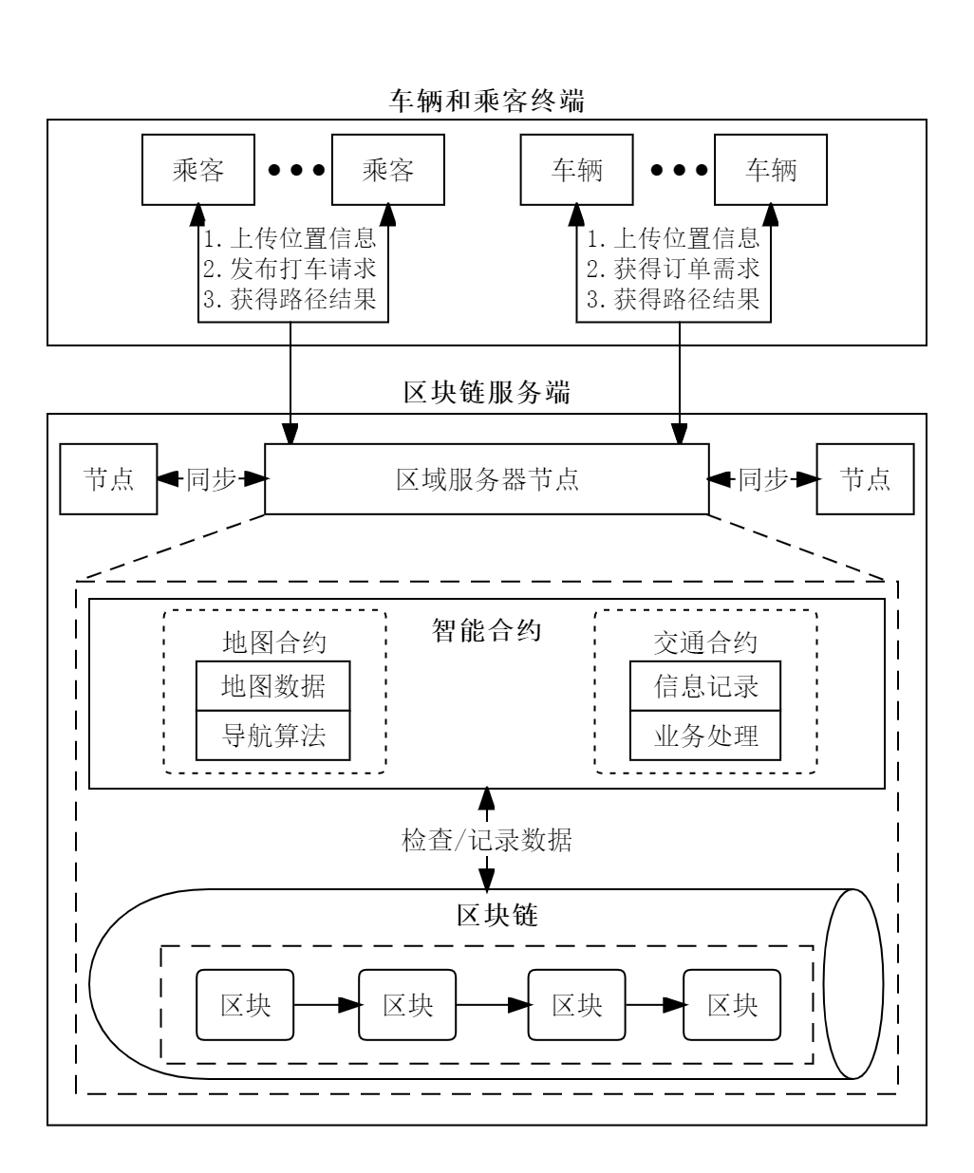
系统总体架构
乘客终端的功能
登录位置信息和账户信息
展示矢量地图
发出乘车请求、确认上车、确认完成交易
车辆终端的功能
登录位置信息和账户信息
展示矢量地图
选择是否接客
退出调度系统
Notes:
系统在总体上分为车辆和乘客终端跟区块链服务端两个模块，乘客终端主要功能就是发送打车请求，车辆终端的主要功能就是接送乘客（下一页）。

Slide 10
终端数据交互
乘客终端
获取矢量地图数据
发送账户信息和打车需求
发出调度车辆的请求，获得匹配车辆信息
完成业务后发送确认消息给服务端
车辆终端
获取矢量地图数据
发送自己的位置信息和账户信息
申请到路径规划并获得路径结果
Notes:
终端用户能够从区块链服务端请求到自己位置周边的矢量地图数据。乘客端向区块链发送自己打车的起点和终点位置，然后发出申请调度车辆的请求，从区块链获得匹配到的车辆位置信息。车辆终端向区块链申请路径规划并根据路径接送乘客。

Slide 11
区块链后台-地图合约
地图存储模块
响应查询请求，返回地图数据
接收JS脚本上传的GeoHash地图数据，将地图数据与GeoHash区域进行绑定
构建道路路口连接的拓扑网
路径规划模块
响应路径规划请求，返回路径规划结果
Notes:
下面介绍后台的实现，区块链后台的智能合约，按照功能分为了地图合约和交通合约两部分。地图合约主要由地图存储模块和路径规划模块两个模块构成：地图存储模块存储和返回地图数据。在初始化地图数据时会构建拓扑路网，以方便路径规划算法查找道路。路径规划算法模块响应车辆终端的路径规划请求，返回路径规划结果给对应的车辆和乘客。

Slide 12
区块链后台-交通合约
信息记录模块
初始化和维护终端账户信息和位置信息
维护乘客的乘车状态和车辆的载客状态
向相关用户返回业务流程中的消息
调度处理模块
查找乘客请求的邻居区域
查询到区域内的车辆信息
匹配最近的空车
Notes:
交通合约主要由信息记录模块和调度处理模块组成：信息记录模块维护终端的账户信息位置信息。调度处理模块主要完成了两个功能，分别是匹配区域内最近的空车、修改车辆和乘客的乘车状态。

Slide 13
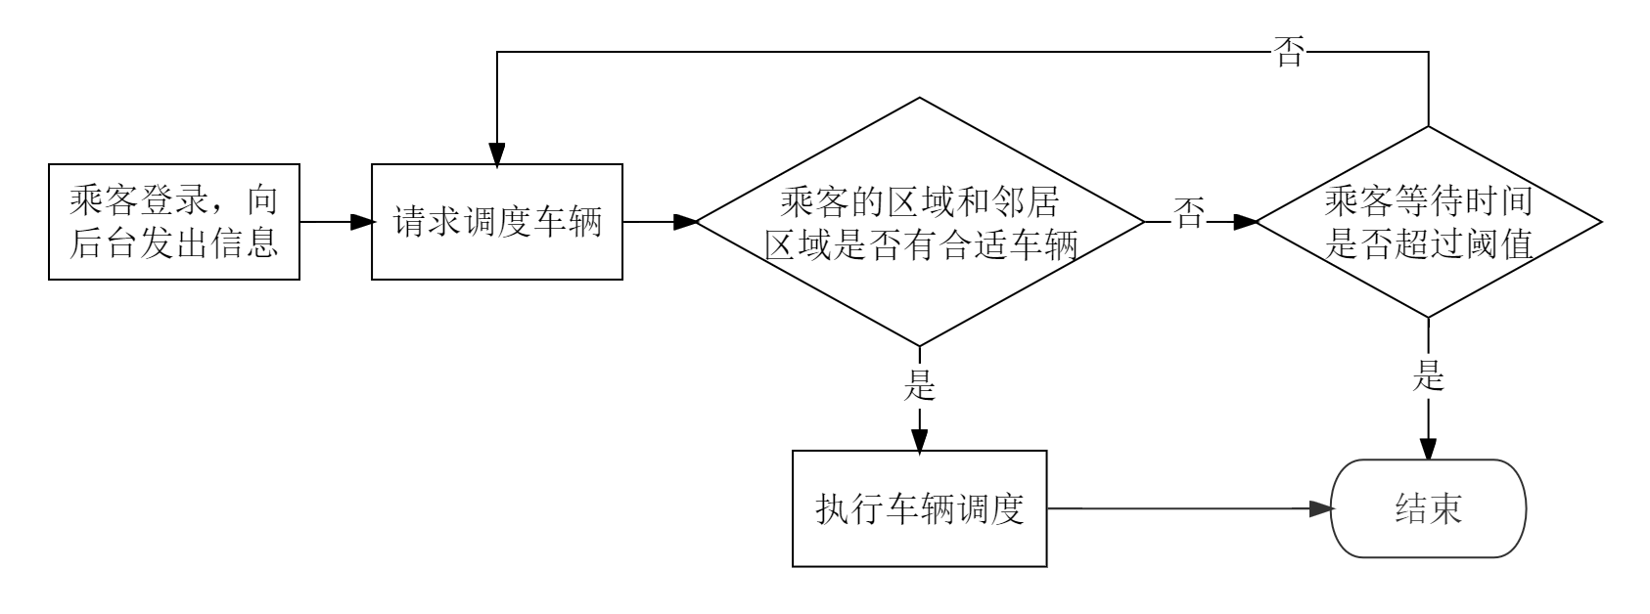
系统业务流程
Notes:
系统运行流程如下图，乘客登录后，向后台发出乘车信息，并请求调度车辆，后台判断乘客附近是否有合适的空车，找到车辆后会通知车辆进行调度，如果没有合适的车辆，会在乘客的等待时间阈值内重复此流程。

Slide 14
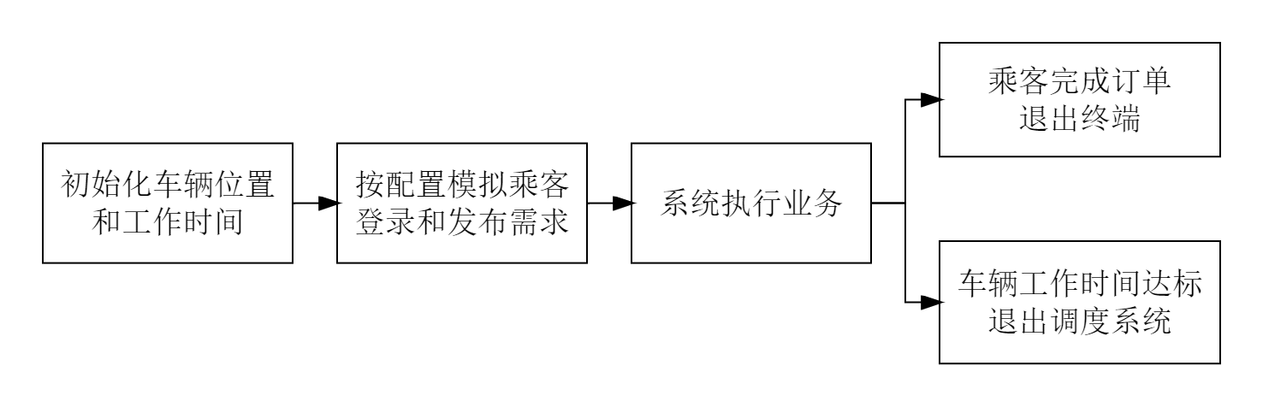
自动运行流程
Notes:
为了方便实验，本文还设计了系统自动运行的流程，如下图，首先设置好车辆的初始化位置和工作时间，并配置好乘客发出订单的时间和起止点位置。实验开始时乘客按照配置发布打车请求，然后系统会执行业务，乘客完成订单后会退出终端，车辆的工作时间结束后会退出调度系统。

Slide 15
03
算法和工具介绍
Notes:
下面对本文涉及的算法和工具进行介绍：

Slide 16
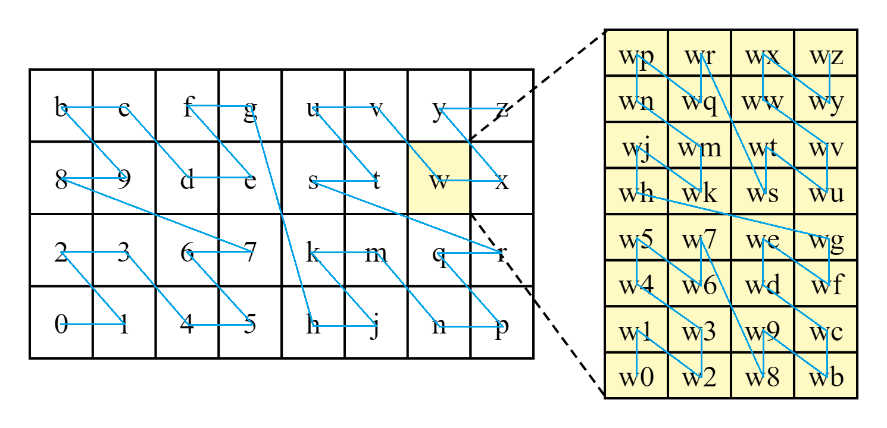
GeoHash编码
原理
使用Peano空间填充曲线
采用二分法+Base32进行编码
特点
GeoHash对应一个近似矩形区域
位数短时表示一块区域的位置
Peano曲线示意图
位数足够长时，表示地球上某点坐标
一般情况下，GeoHash编码共同前缀越长的区域相距越近
Notes:
首先是GeoHash编码，其使用Peano空间填充曲线的原理，采用二分法+Base32进行编码将经纬度转换成一维字符串，特点就是一个GeoHash对应一个近似矩形区域，位数短时表示一块地理区域，位数足够长时，表示地球上某点坐标。一般情况下，GeoHash编码共同前缀越长的区域相距越近。

Slide 17
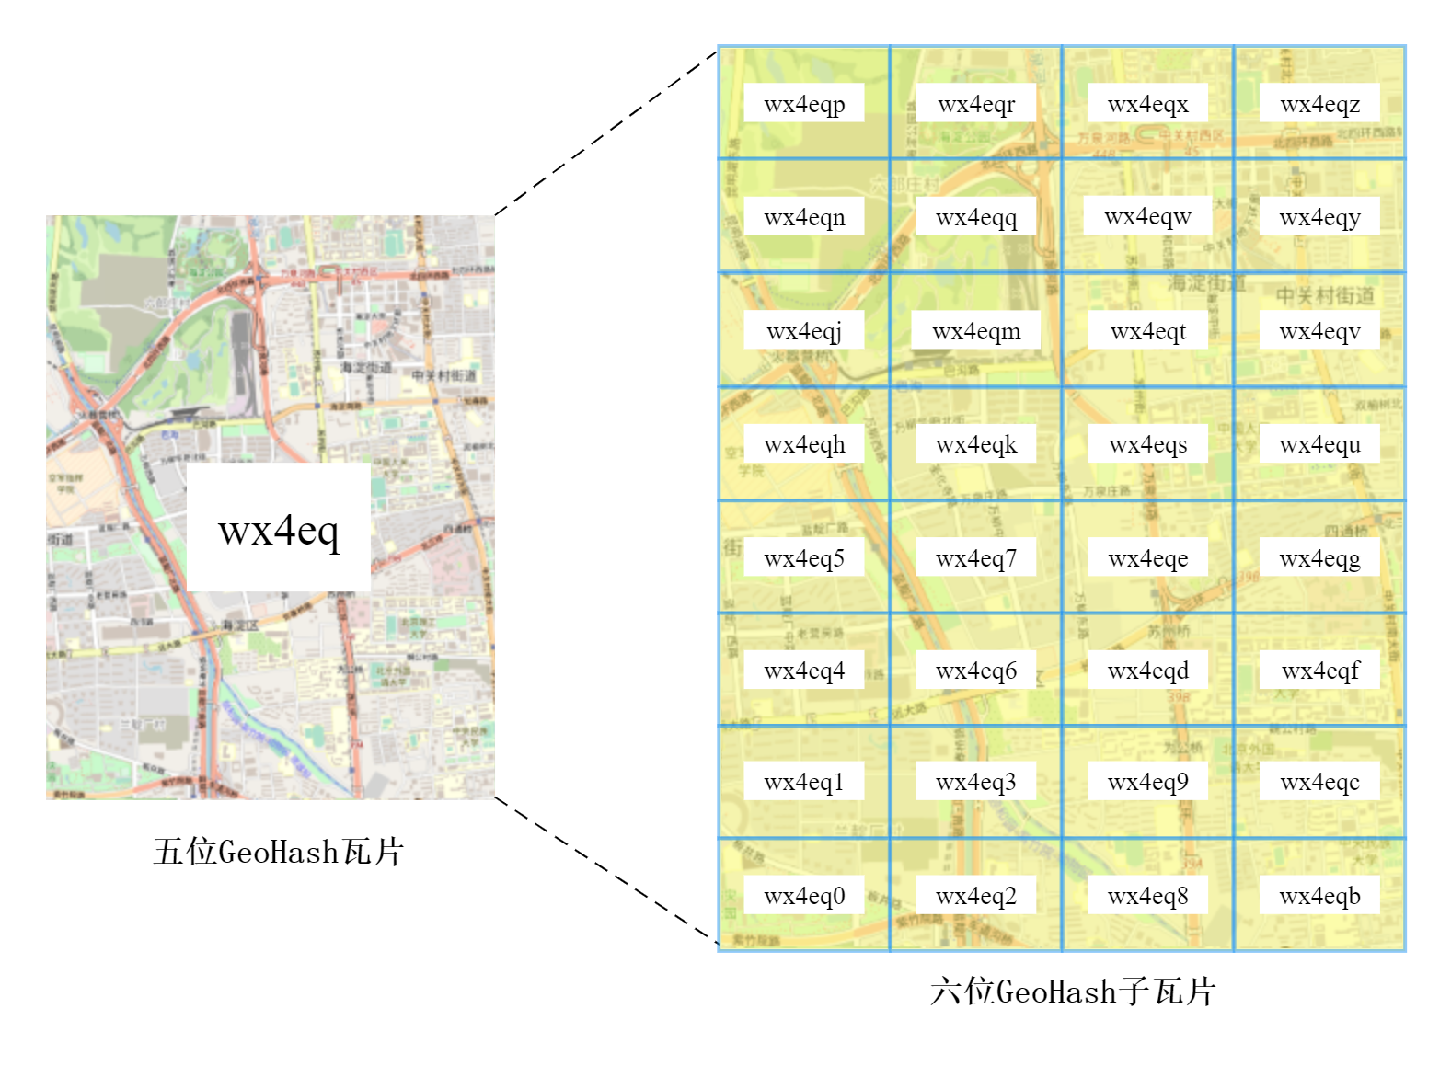
GeoHash地图数据
传统地图数据
经纬度，不方便实现区域绑定
二维数据，存储和查询开销大
GeoHash地图数据
信息平面化，方便区域绑定
一维数据，减小存储和查询开销
Notes:
然后介绍基于GeoHash的地图数据，传统经纬度数据不方便实现区域绑定，并且存储和查询开销大，将经纬度转为GeoHash作为地图数据，更方便区域信息绑定，并且一维字符串降低了存储开销，然后可以通过一个字符串字段直接查询到数据，提高了查询效率。

Slide 18
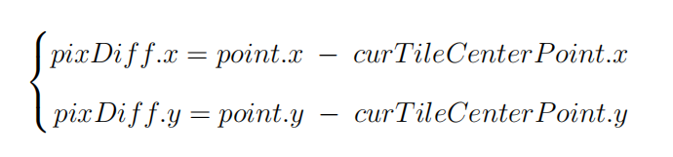
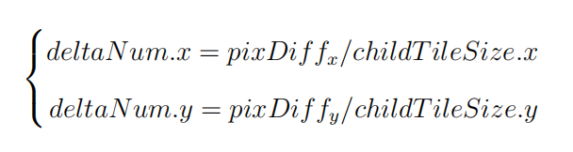
GeoHashTile实现放缩和拖动
获得操作点所在瓦片
的中心点像素位置
计算瓦片中心点和
操作点相对像素差
计算出操作点相距
中心点地理偏移量
以操作点的GeoHash
为中心重新渲染地图
计算操作点的GeoHash
Notes:
GeoHashTile的工作基于Leaflet工具实现了对GeoHash格式地图的渲染。本文在已有GeoHashTile工作的基础上实现了放缩和拖动功能，实现思路如流程图。主要是实现了将屏幕像素点转化为地理位置点的功能。首先获得鼠标操作点和所在地图瓦片的中心点像素位置。之后，利用左下方公式计算出两点之间的相对像素差。然后通过右下方公式，用像素差除以瓦片的像素大小，计算出两点在东西和南北方向上的地理偏移量。根据旧的GeoHash地理位置和地理偏移量，可以计算出新的GeoHash。最后将新的GeoHash设置为地图展示中心，以该中心重新渲染地图即可。

Slide 19
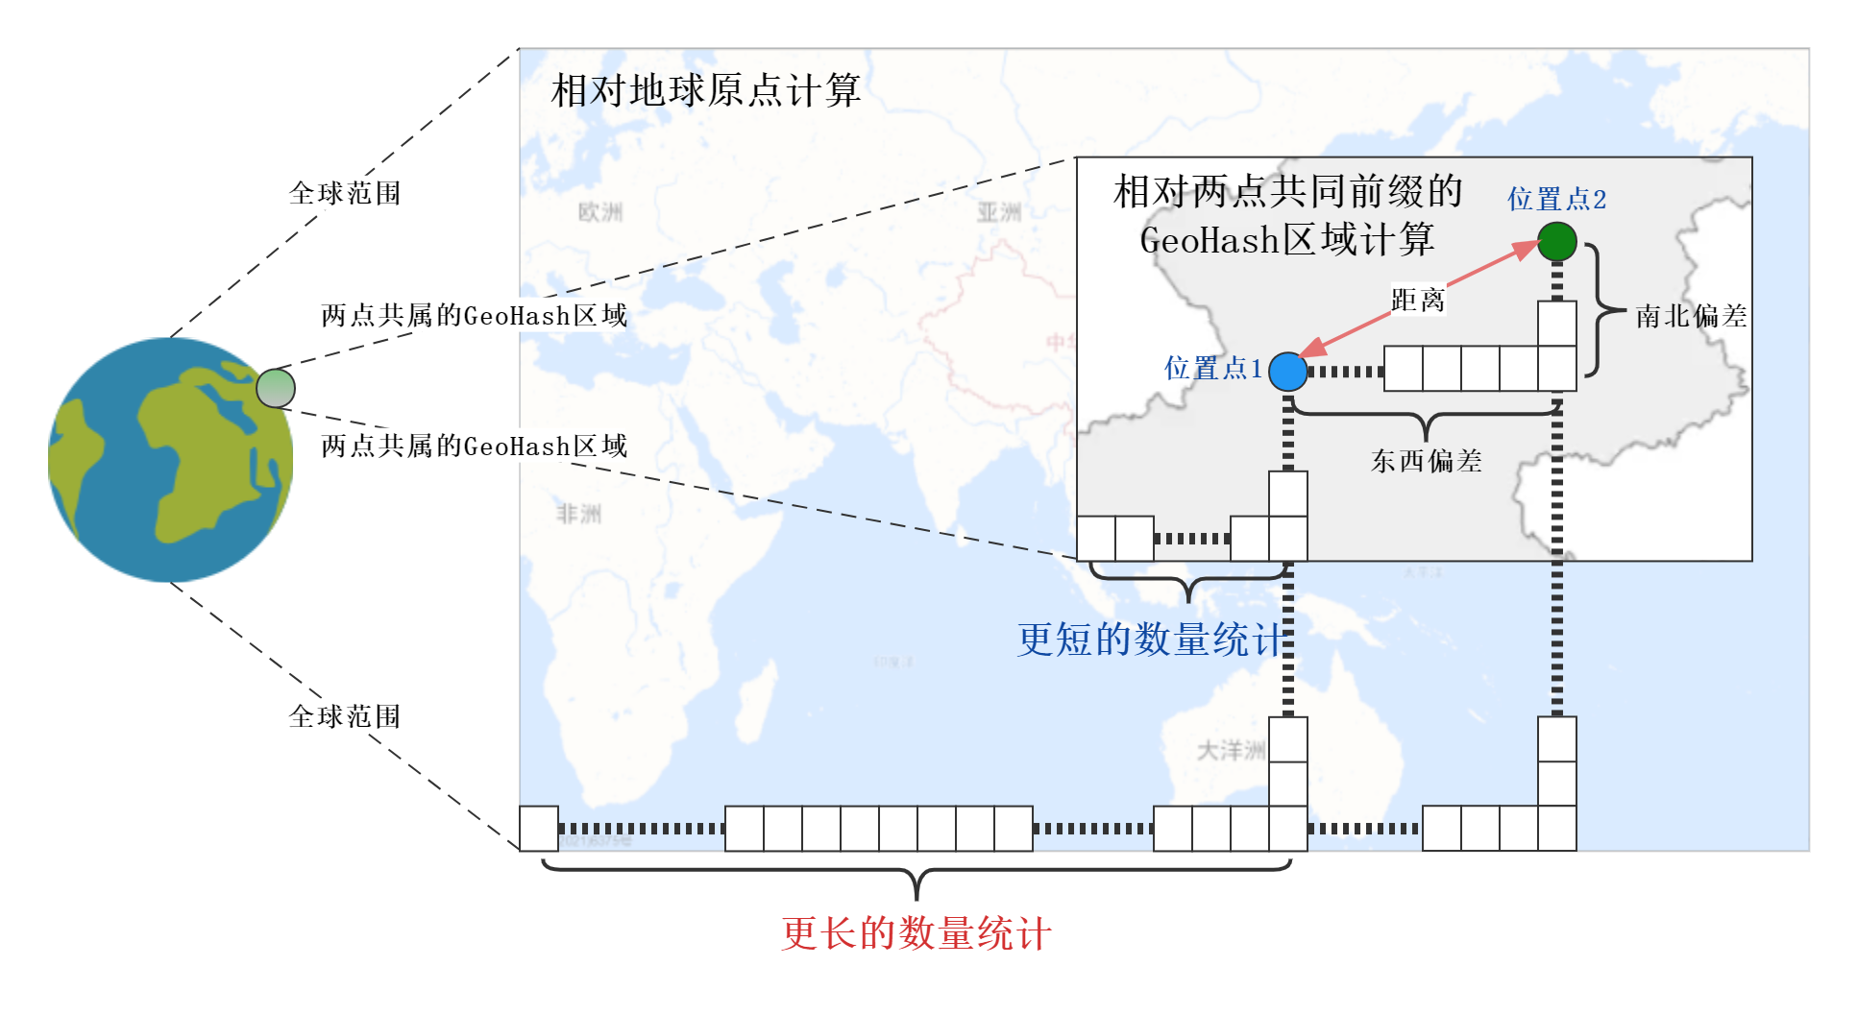
GeoHash距离计算优化
距离计算原理
两个GeoHash前缀相同
解码时浪费计算资源
距离计算优化
排除相同前缀
参照从地球原点改为前缀瓦片
减少解码开销，加快运算速度
Notes:
下面介绍本文对GeoHash距离计算优化的工作。在出租车系统的地理范围下，两个GeoHash会有一定位数的前缀是相同的。距离计算时二者解码的高位数字是相同的，做减法之后会相互抵消，造成了在GeoHash解码时对计算资源的浪费。优化后的距离计算排除掉相同的前缀，相当于改变了参照原点，使距离计算的算法性能得到提升。

Slide 20
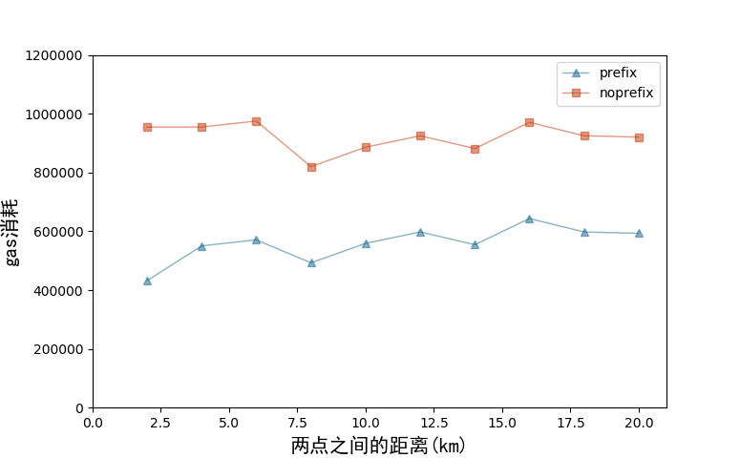
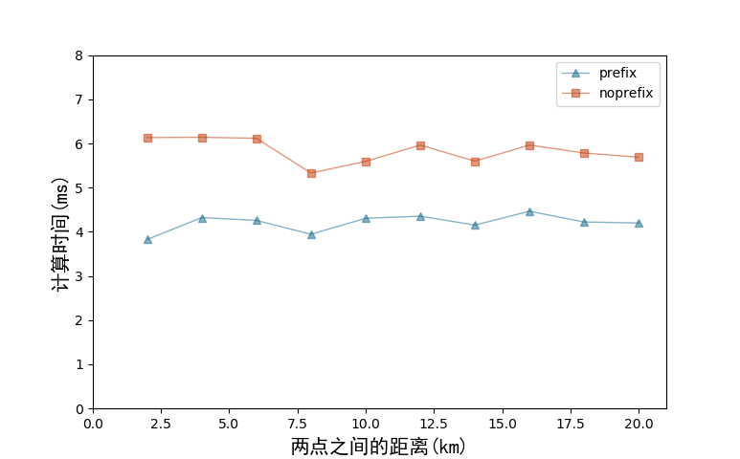
GeoHash距离计算优化效果
gas消耗
计算时间（ms）
性能提升为28%左右
gas消耗也有明显减少
计算速度与两点之间距离的远近没有明显的相关性
Notes:
这一页是测试优化距离计算的效果，在20km内不同距离的起止点规模下，前缀优化算法在响应时间上对距离计算的性能提升为28%左右，后台的gas消耗也有明显减少。值得注意的是，算法的计算速度与两点之间距离的远近没有明显的相关性。

Slide 21
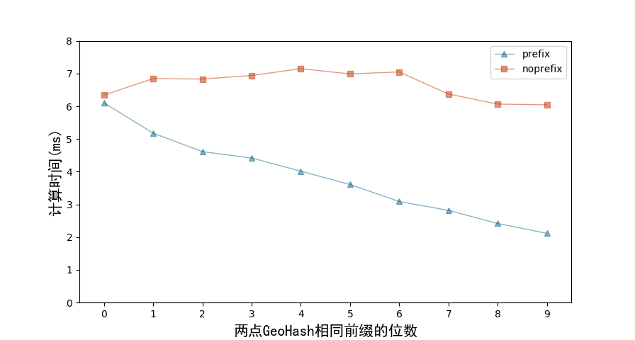
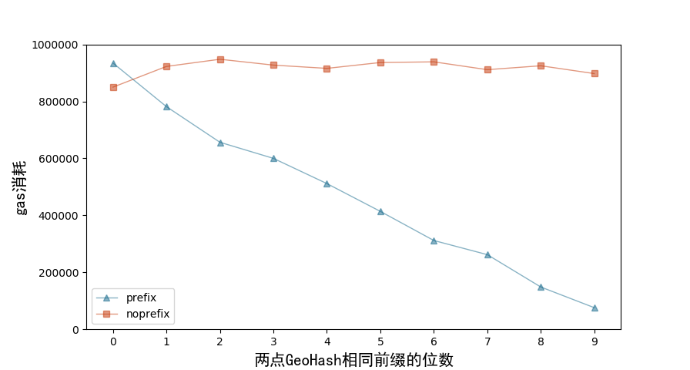
GeoHash距离计算优化效果
gas消耗
计算时间（ms）
两点相同的前缀越长，距离计算优化后的计算效率提升越明显
Notes:
影响优化后距离计算速度的是两点的GeoHash字符串中前缀相同的位数长短。实验结果表明，两个GeoHash位置点相同的前缀越长，距离计算优化后的计算效率提升越明显。

Slide 22
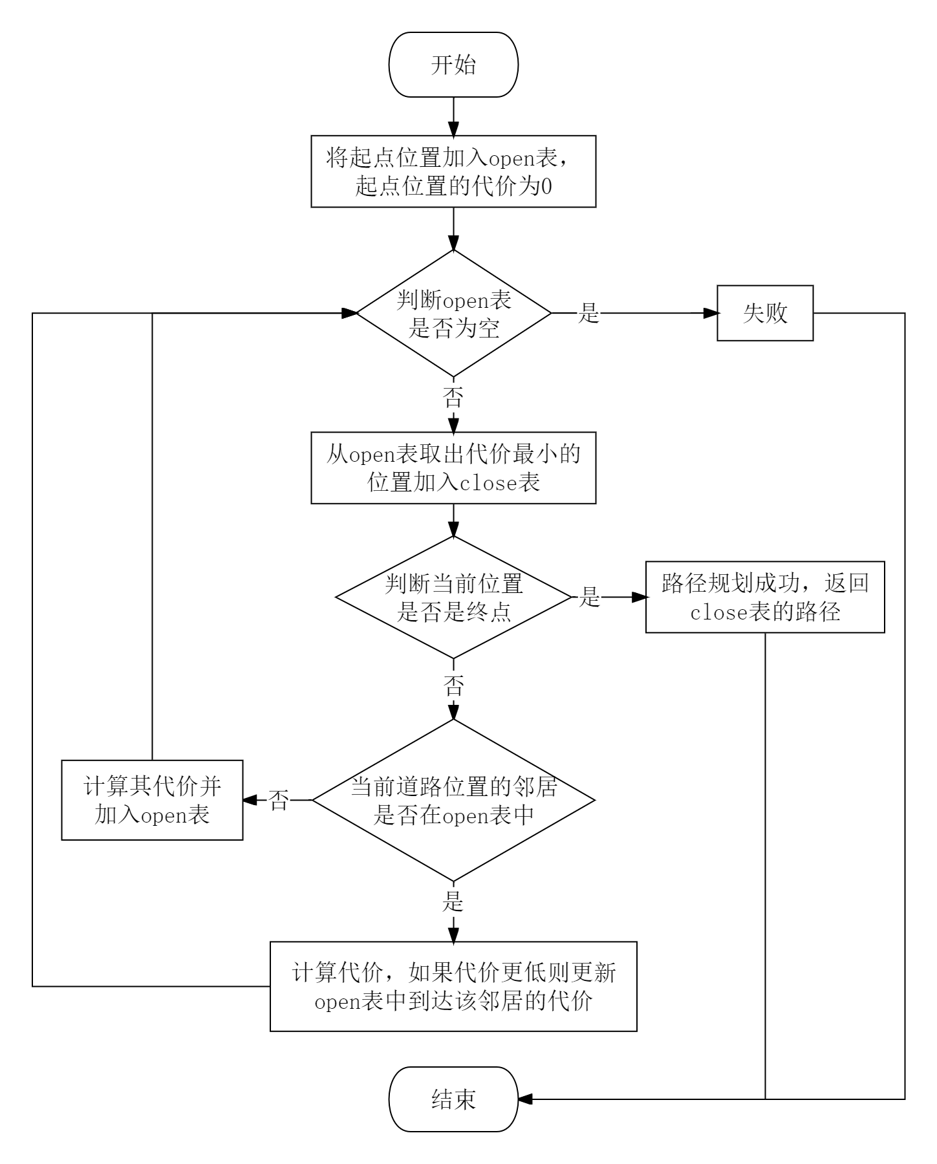
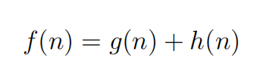
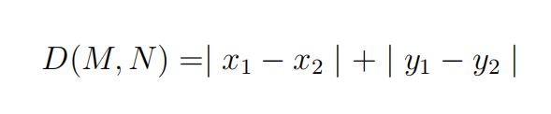
路径规划算法
f(n)是路径上节点的代价
g(n)是耗散函数
h(n)是启发函数
采用曼哈顿距离作为度量
Notes:
本文基于A*算法实现了支持GeoHash数据格式的路径规划算法，右边是算法的流程图，算法会把将要到达的路段节点，按照代价的大小维护成一个优先队列，节点的代价用f(n)表示，f(n)=g(n)+h(n)，g(n)是从起点到达中间路段的耗散函数，h(n)是估算中间路段到终点的距离的启发函数，距离估算采用曼哈顿距离作为度量。每次寻找下一跳路段时，算法都会从队列中找到代价最小的中间路段，直到到达终点。

Slide 23
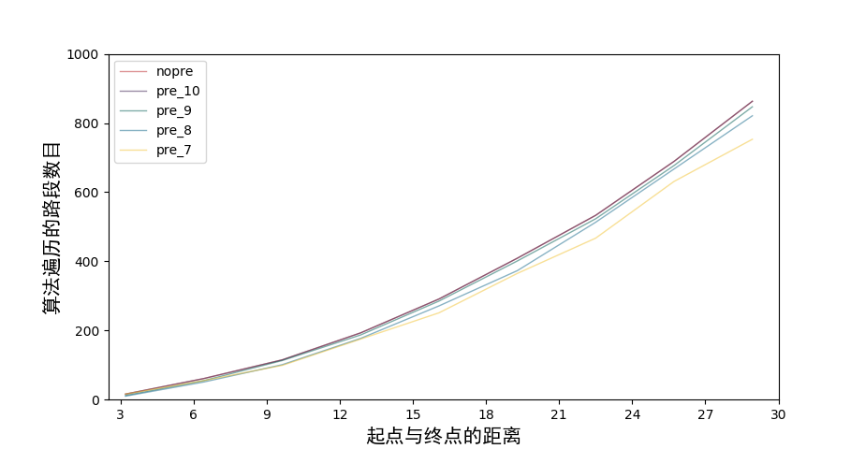
路径规划参数调节
路径规划遍历的路段数目
计算距离时基于的GeoHash格子规模扩大后，算法遍历的路段数量略有下降，相比pre_10，pre_9平均下降了2.21%，pre_8平均下降了5.87%，pre_7平均下降了11.29%
格子规模扩大，距离计算结果区分度降低，而算法在遍历到与终点距离相同的各个中间路段时，不会将其重复加入到算法队列中，如此便降低了算法运行时遍历的路段数目
Notes:
下面是路径规划算法的参数调节实验，改变GeoHash长度会改变瓦片大小，从而影响曼哈顿距离的计算精度。实验结果显示，GeoHash瓦片规模扩大后，距离的精度降低，算法遍历的路段数量会有所下降。（相比10位GeoHash的精度（即pre_10），9位GeoHash精度下路段数量平均下降了2.21%，8位精度平均下降了5.87%，7位精度平均下降了11.29%。）（这是因为距离计算结果区分度降低，与终点距离相同的中间路段会增多，算法就不会将其重复加入到算法队列中，如此便降低了算法运行时遍历的路段数目。）

Slide 24
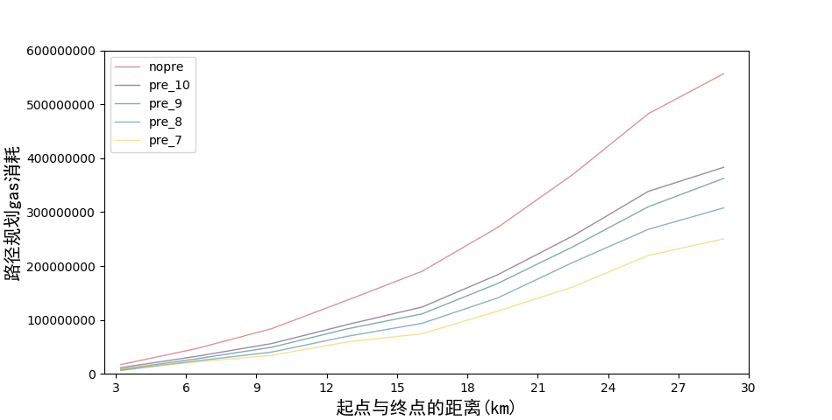
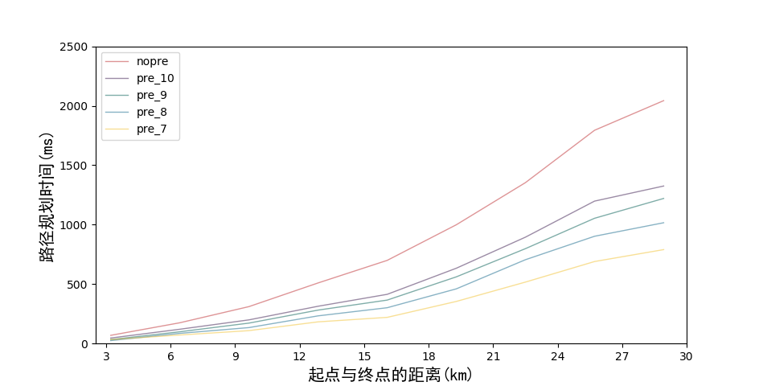
路径规划参数调节
路径规划gas消耗
路径规划用时
计算精度降低，换取了运算效率提升
7位GeoHash的范围达到了50至100米，可以覆盖一个小型路口，如果继续降低GeoHash的位数来加快计算，会明显影响路口处的路径规划正确性
综上，本文采用8位GeoHash的精度进行路径规划
Notes:
同时，实验还可观察到，随着距离计算精度降低，算法的响应时间和gas消耗会下降，用计算精度换取了运算效率的提升。同时应注意到，7位GeoHash的瓦片范围已经达到了50至100米。可以覆盖一个小型路口，如果继续降低GeoHash的位数来加快计算，会明显影响路口处的路径规划正确性，故本文路径规划算法采用8位GeoHash的计算精度，这样可以同时保证正确性和计算效率。

Slide 25
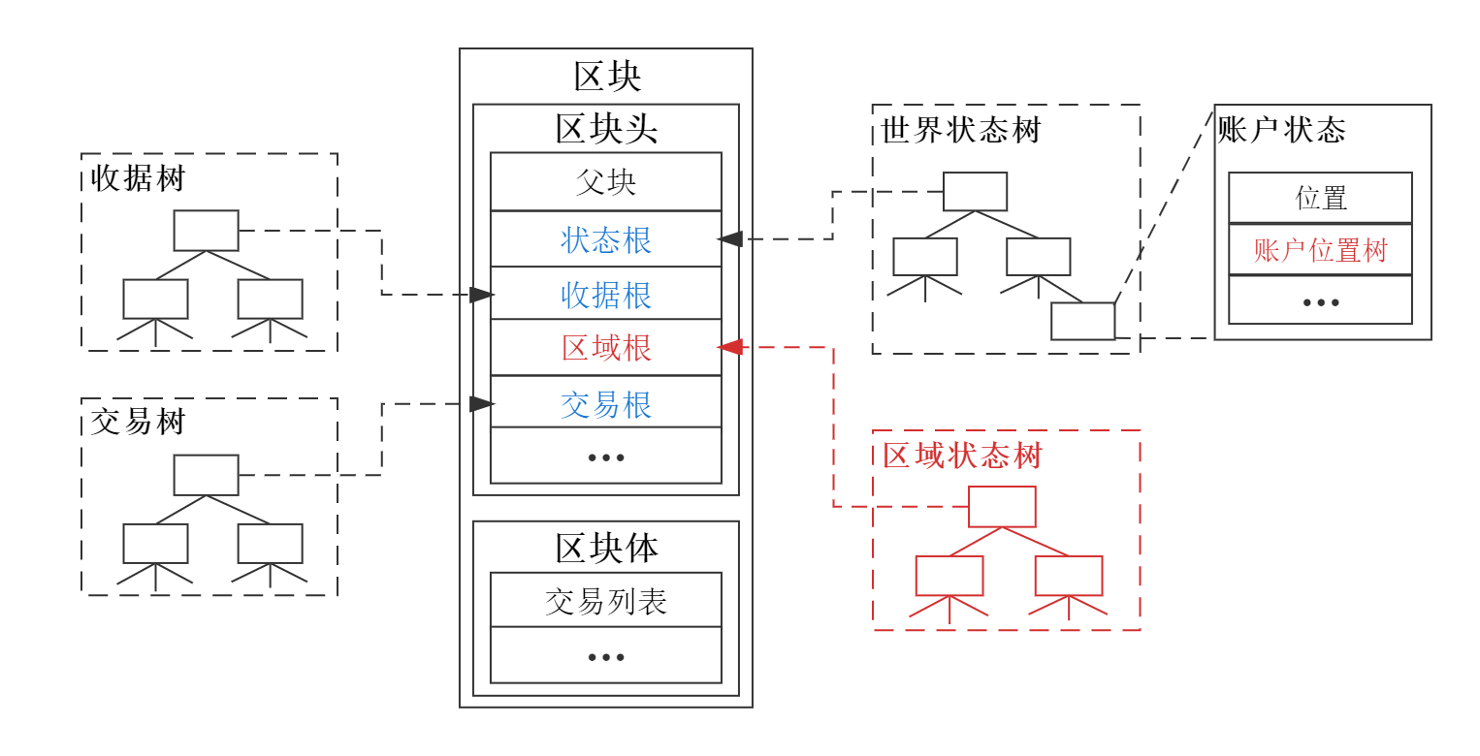
地理位置区块链
Notes:
本文应用的地理位置区块链，是基于以太坊的区块链数据结构进行修改的，在其基础上新增了位置信息，并基于此实现了红色部分所表示的区域状态树和账户位置树。

Slide 26
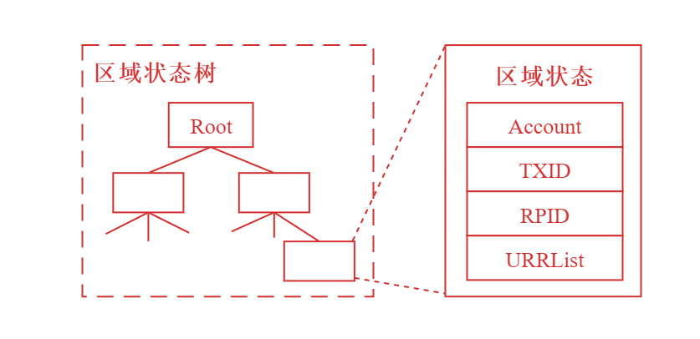
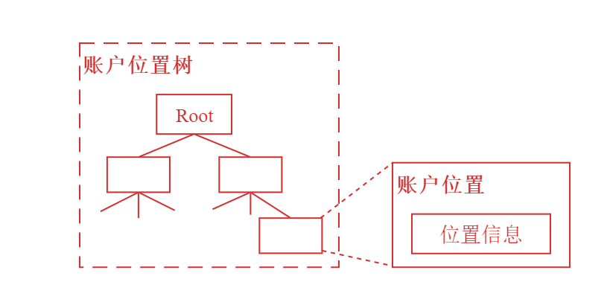
地理位置区块链
区域状态树
存储当前区域内的账户、交易、收据
账户位置树
记录账户发生过交易的区域
可查询账户在指定区域的交易
Notes:
区域状态树存储当前区域内的账户、交易、收据，可以查询到某时刻区域内存在的账户。
账户位置树记录区块链的每一笔交易所在的区域。可以查找账户在指定区域的所有交易。

Slide 27
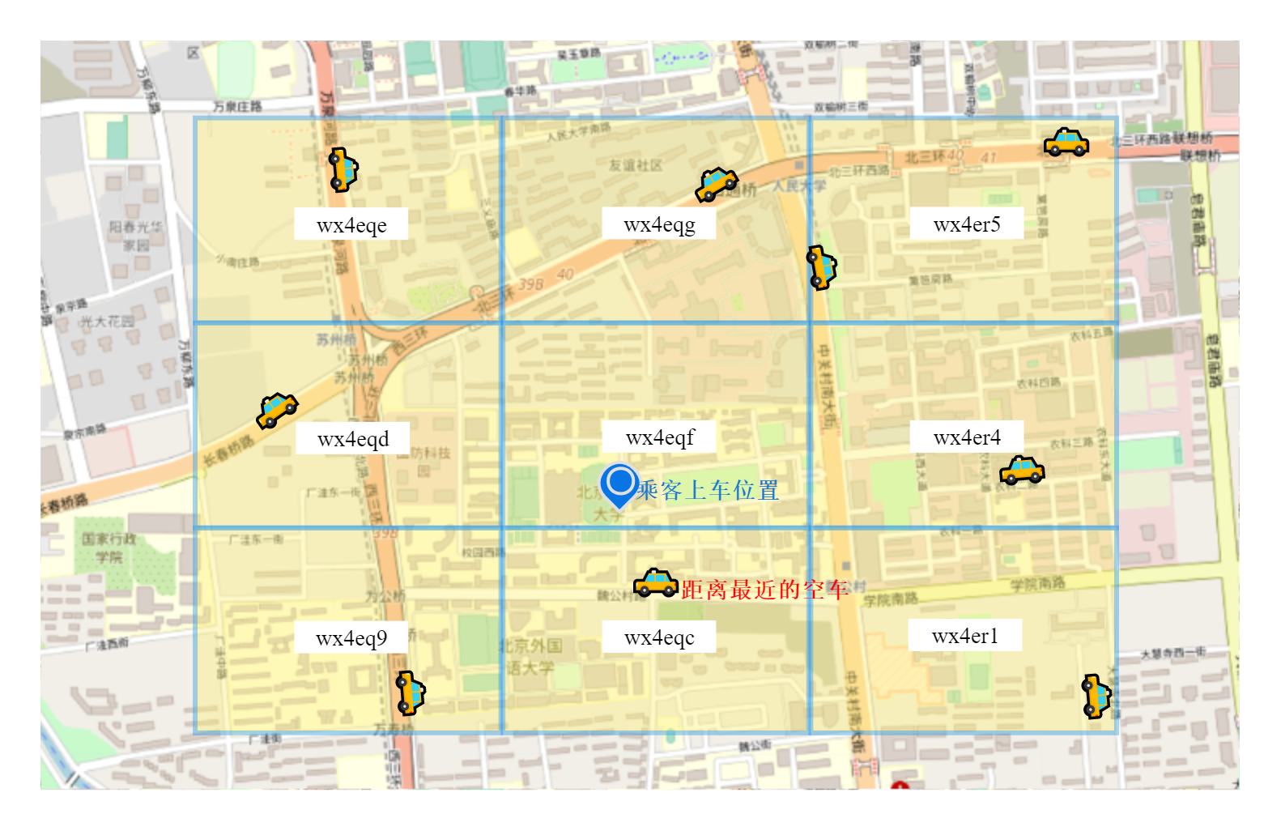
区域调度算法
获得乘客区域
和邻居区域
利用区域状态查询找到
这些区域内所有车辆信息
智能合约从车辆中
找到距离最近的空车
Notes:
那么本文的区域调度算法，就是找到乘客所在区域以及其周围八个区域共九个区域的GeoHash。获得这些区域后，从地理位置区块链的区域状态查询中找到在这些GeoHash范围内的所有车辆信息，最后智能合约会从这些车辆中找到距离最近的空车作为匹配结果。

Slide 28
04
实验测试
Notes:
下面第四部分讲实验测试

Slide 29
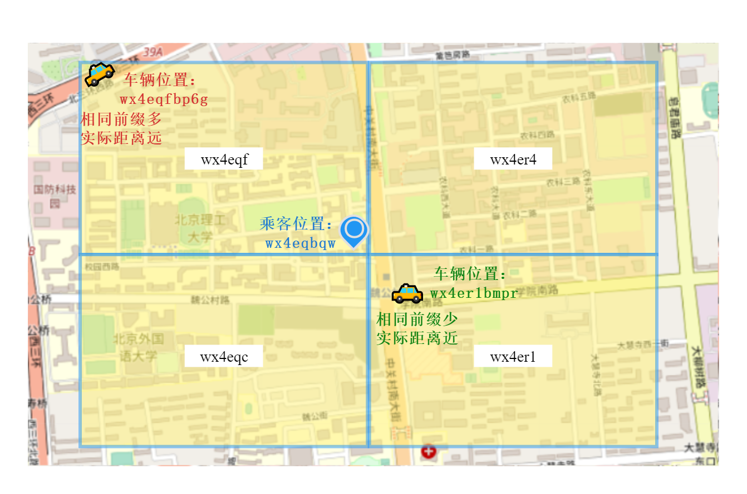
区域调度实验
边缘效应
邻居区域调度方法
Notes:
首先是区域调度实验，对比了单独的6位区域调度和邻居区域调度方法。单独的6位GeoHash区域只能调度到自己所属地理区域内的车辆，当乘客位置在6位GeoHash地理区域的边缘时，其它区域中更近空车因为地理划分的问题没有被考虑。邻居区域调度可以减少GeoHash划分的地理区域的限制，能够更好地满足乘客的打车需求。

Slide 30
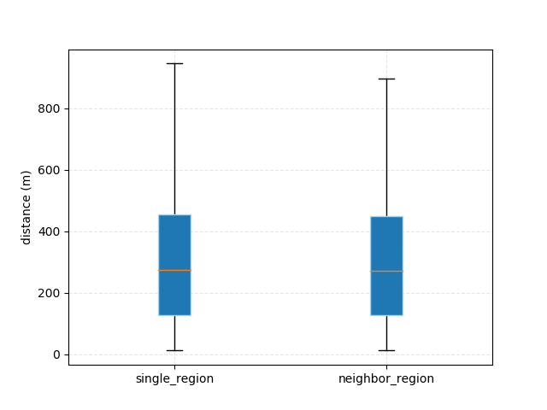
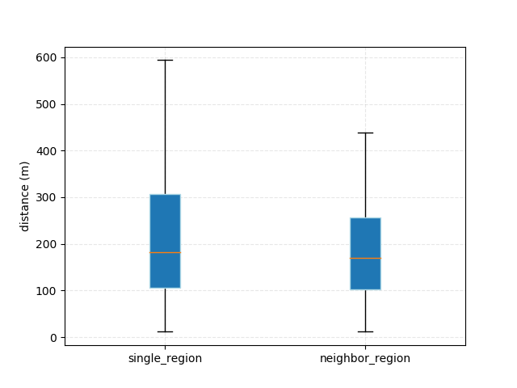
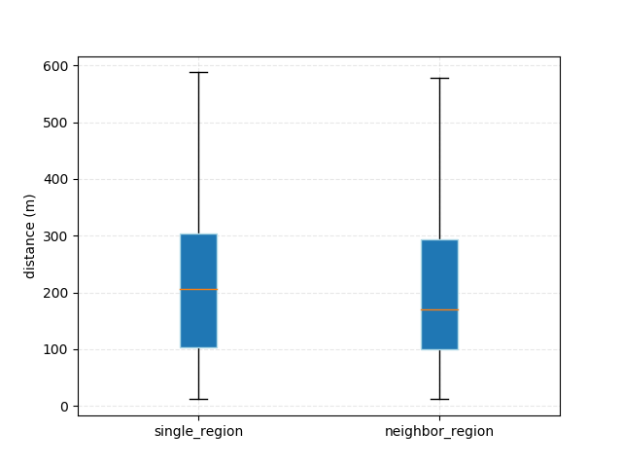
区域调度实验
车乘距离(m)
车乘距离(m)
车乘距离(m)
高峰期
平峰期
低谷期
高峰期邻居区域调度平均距离缩短了3.07%
平峰期邻居区域调度中位数比单独区域调度低16.91%
低谷期邻居区域调度的平均距离低0.43%
实验数据表明，邻居区域调度结果比单独区域调度结果分布上更集中，在数值上略有优势
Notes:
区域调度实验在4*5km的区域内，模拟高峰期、平峰期、低谷期的车乘匹配，结果如上图。箱型图的纵轴是匹配结果的车乘距离。高峰期邻居区域调度平均距离比单独区域调度缩短了3%。平峰期邻居区域调度车乘距离的中位数低16%。低谷期邻居区域匹配的平均距离低0.43%。实验数据表明，邻居区域调度结果比单独区域调度更有优势。

Slide 31
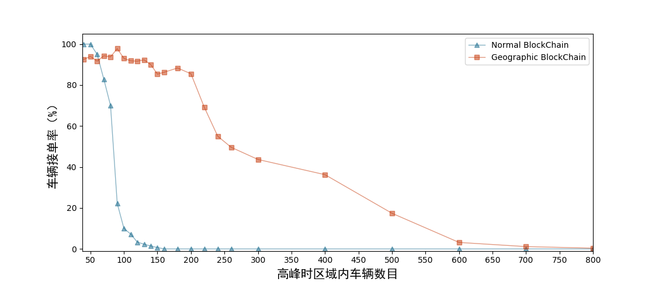
对比实验
地理位置区块链
传统区块链
传统区块链环境
地理位置区块链环境
车辆数为50左右不会超时
车辆数达到160时，车辆无法接到订单
车辆数为180辆左右不会超时
车辆数达到800时，所有的请求均超时
Notes:
下面是传统区块链和地理位置区块链环境下的调度系统性能对比实验，横轴为高峰期交通小区内初始化的车辆数目（乘客需求数量保持为车辆数量的1.5倍），纵轴为接到订单的车辆的比率。在传统区块链环境下，车辆数目为50左右时，区域内所有乘客呼叫车辆不会发生超时。当区域内初始化车辆数目达到160的规模时，超过负载极限，无法响应所有打车请求，车辆无法接到订单。在地理位置区块链环境下，由于地理位置区块链后台可以直接查询区域的车辆账户，避免了对全局大规模车辆账户进行低效查询，故响应性能相比传统区块链后台有提升。车辆分布数为180辆左右时，打车请求均不会超时。车辆密度达到800时，地理位置区块链后台才超过负载极限。

Slide 32
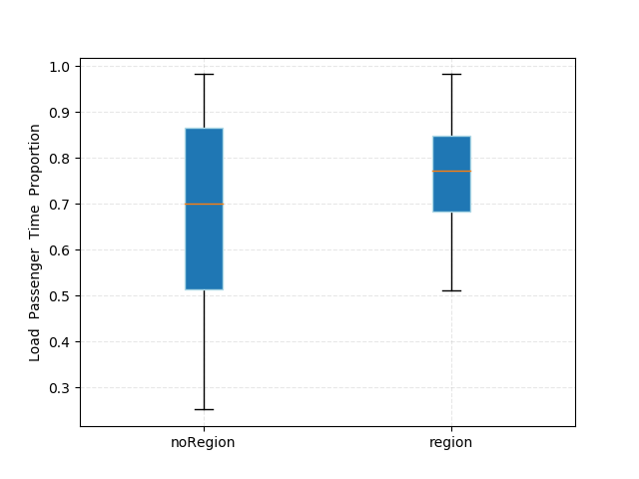
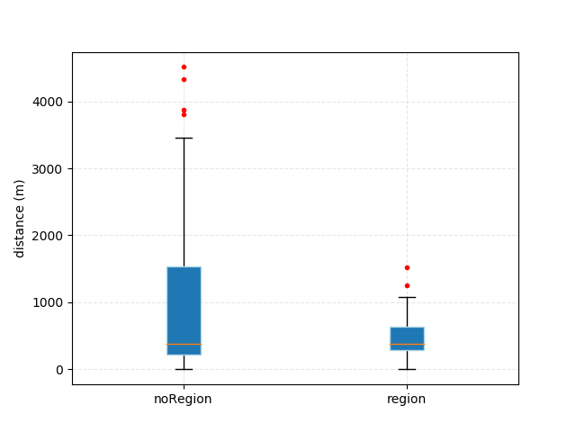
对比实验-模拟道路
车辆载客时间占比
车乘距离
车辆的载客时间占比更长的情况更多
中位数高9.45%，平均值高12.12%
距离数值分布在较小的范围内
90%以上车辆分布在乘客距离1000米内
平均距离减少了53.73%
Notes:
下面这个实验将两种区块链环境下的系统，在模拟网格道路上运行30min，对比各项数据。车辆载客时间占比指车辆在完成一个完整订单的过程中载客时间的占比，占比越高说明调度系统效率越高。在地理位置区块链的区域调度环境下，车辆的载客时间占比更长的情况更多，平均值高12%。并且数值分布在较小的范围内，车乘距离的平均值也更低。

Slide 33
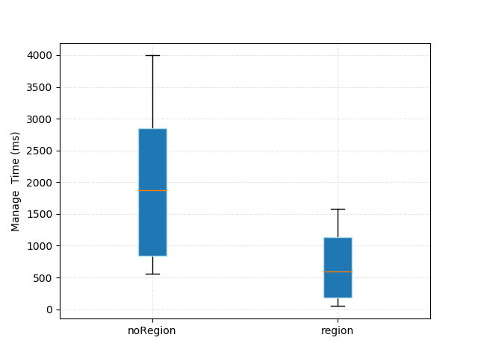
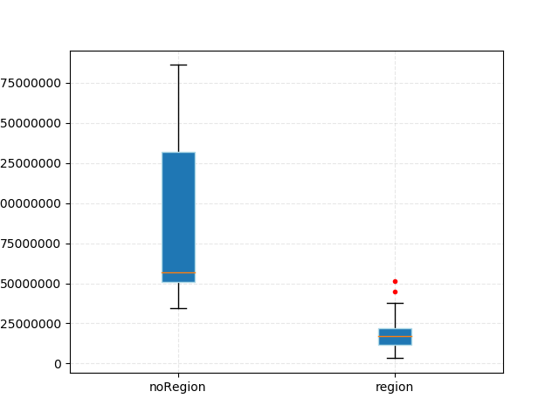
对比实验-模拟道路
乘客打车响应时间
gas消耗
区域调度在打车响应时间的指标上具有明显的优势
区域调度进行车乘匹配的运算消耗平均是全局调度gas消耗的20.93%
Notes:
在地理位置区块链的环境下，乘客打车的响应时间具有明显的优势，并且后台运算的gas消耗也较低。

Slide 34
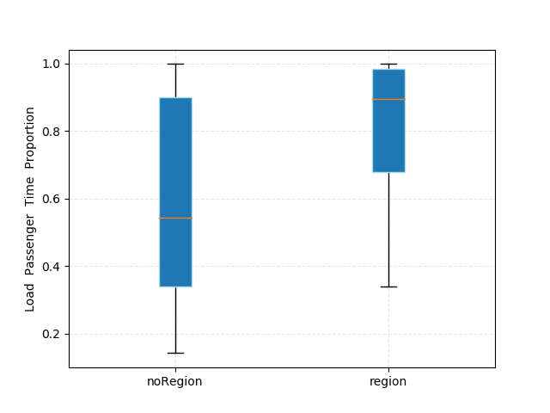
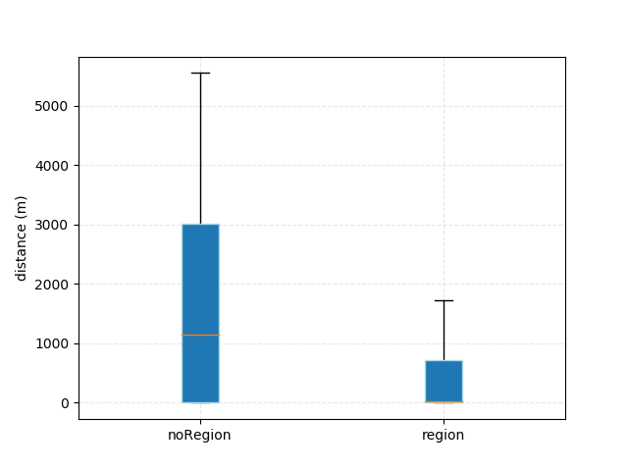
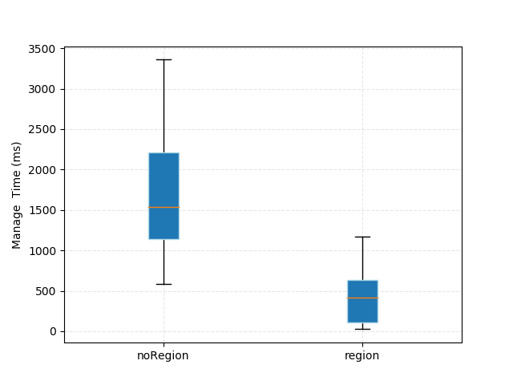
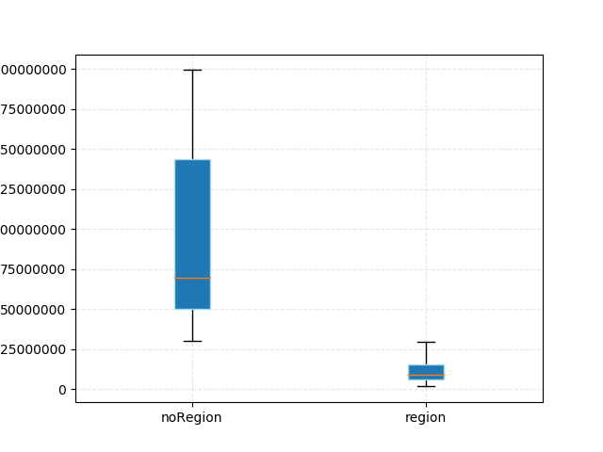
对比实验-真实道路
区域调度的车辆平均载客时间高37.2%
打车响应时间平均减少74.9%，车乘距离分布更集中
车乘距离平均减少了77.4%
位置都选在了路口，所以优化的效果会更明显
真实地图数据的实验更能说明地理位置区块链进行区域调度的优越性
平均载客时间
车乘距离
响应时间
gas消耗
Notes:
下面这个实验将两种区块链环境下的系统，在以大钟寺地铁站为中心的4*5km范围内的真实道路上运行30min，对比各项数据。结果表明，在地理位置区块链的区域调度环境下，车辆平均载客时间高37%，打车响应时间更短，车乘距离更近，分布更集中。（为了方便路径规划，车辆的位置和打车的起止点位置都选在了路口，所以优化的效果各项数据会更明显。）真实地图数据的实验更能说明应用地理位置区块链进行区域调度的优越性。

Slide 35
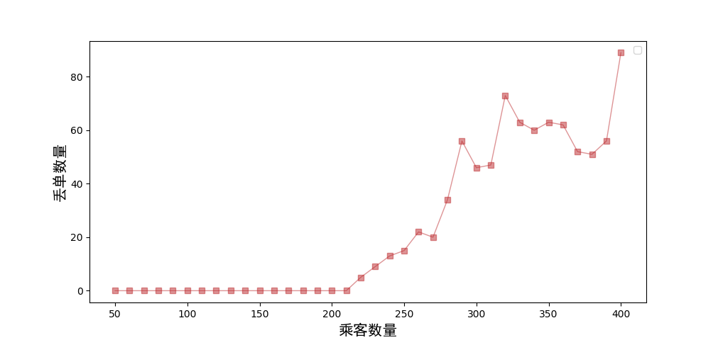
性能实验
在本实验环境下，一个地理位置区块链服务节点可以服务约200名乘客的并发乘车请求，在此规模下响应不会发生超时
Notes:
下面的性能实验对地理位置区块链后台的并发性能进行了测试，横轴是并发进行请求的乘客数量，纵轴是后台处理请求的丢单数量。实验结果表明，一个地理位置区块链服务节点，在并行服务规模为200左右的乘客打车请求时，其处理请求均不会发生超时。

Slide 36
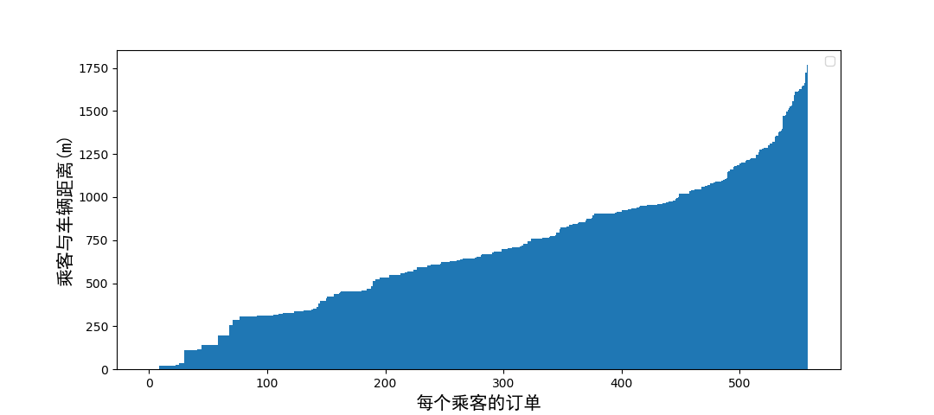
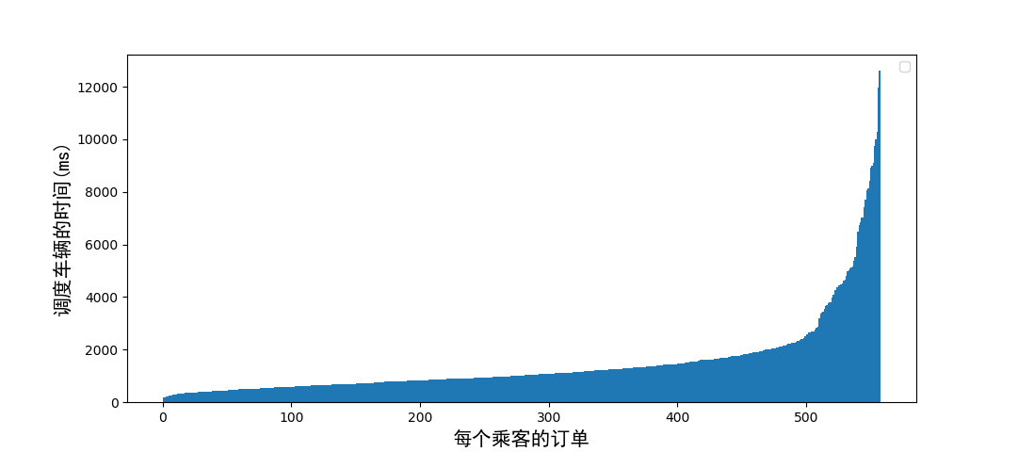
系统模拟道路运行实验
车乘距离
车乘距离
最大为1750m左右
80%以上的车辆与乘客的距离在200m至1200m的范围内
呼车响应时间
呼车响应时间
绝大部分在4s以内
最大响应时间不超过12s
Notes:
下面的实验初始化200个打车请求，进行2小时的系统运行实验，系统初始化后，剩余的打车请求在2小时内均匀发出，最终共发出800个乘客订单，维护560辆车。在模拟道路实验中，车乘距离最大为1750m左右，80%以上的车乘距离在200m至1200m的范围内，属于合理距离范围。乘客呼叫出租车的响应时间，绝大部分在4s以内，最大响应时间不超过12s。

Slide 37
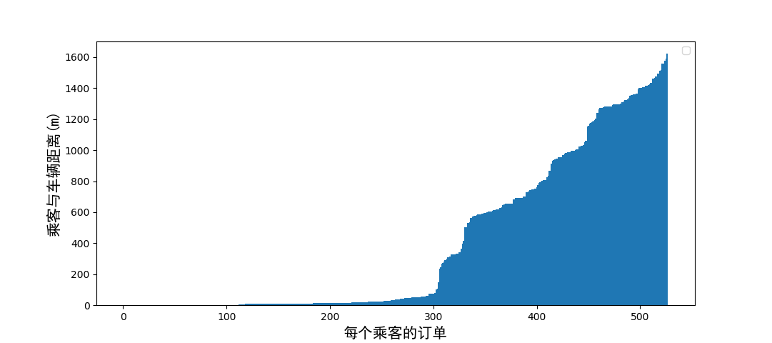
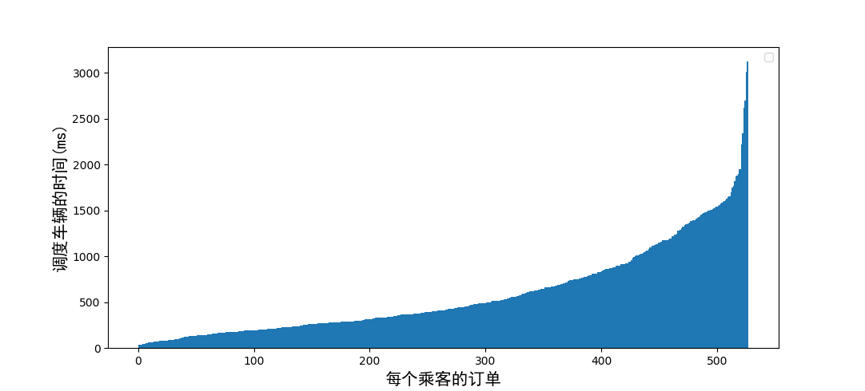
系统真实道路运行实验
车乘距离
车乘距离最远在2000m左右
80%以上的车辆与乘客的距离在1500m的范围内
乘客呼叫出租车的响应时间不超过5s
呼车响应时间、车辆相距乘客的距离、车辆的载客时间占比均处在合理的范围内
呼车响应时间
Notes:
这部分是真实道路的系统运行实验，2小时的运行中，呼车响应时间、车乘距离均处在合理的范围内，系统运行稳定，结果合理。

Slide 38
05
总结
Notes:
最后，对我的工作进行总结，

Slide 39
总结
1. 完善了Leaflet地图工具对GeoHash地图数据的投影逻辑
更有利于GeoHash矢量地图的研究和实际应用
2. 优化了基于GeoHash的距离计算方法
降低了区块链平台的计算压力，更有利于在区块链平台上进一步实现出租车调度系统
3. 实现了基于GeoHash矢量地图的路径规划算法
根据GeoHash的特点对计算参数进行了优化，降低了区块链平台运算量，更有利于系统实现
4. 设计了基于地理位置区块链的区域调度方法，并实现了出租车调度系统
证明融合了GeoHash编码、地理信息和区块链技术的出租车调度系统的可行性
Notes:
第一点，我的工作完善了…

Slide 40
展望
安全性
可以探究区块链的准入机制和零知识证明机制，在用户安全的层面加强系统的安全性
加入实时路况
为了加强出租车调度系统与实际地理信息的结合，可以将实时路况的维护与路径规划算法相结合，让导航结果更具备实用性和参考意义
空驶路线推荐
可以在系统中加入对出租车空驶巡航的路线推荐功能，利用地理信息与区块链相结合的特点，提升交通系统的运行效率
Notes:
那么在我的工作基础上可以做出哪些展望呢，第一点可以从安全性入手…

Slide 41
谢谢！
Notes:
我的答辩内容告一段落，谢谢各位老师听我讲述，请各位老师批评建议。

